Slide 1
FILOSOFIA
Professor: Alexandre Luiz Zeni

Slide 2
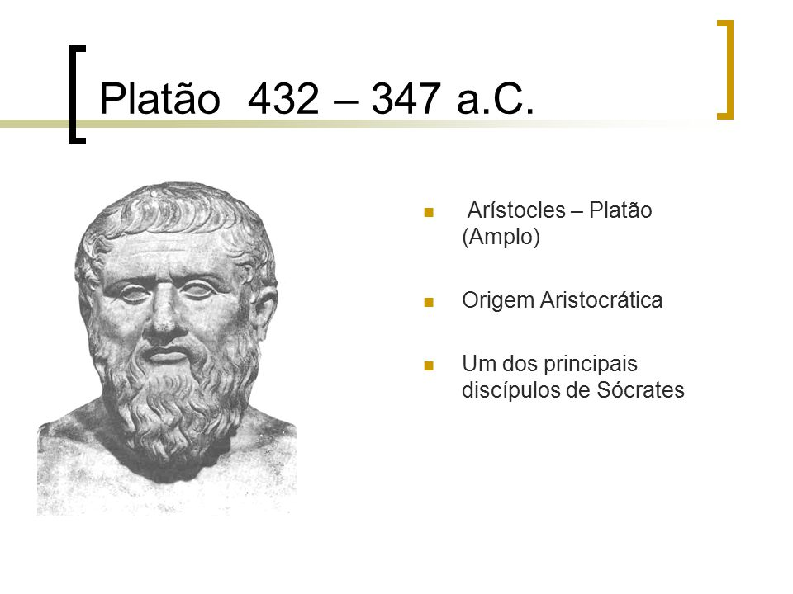

Slide 3

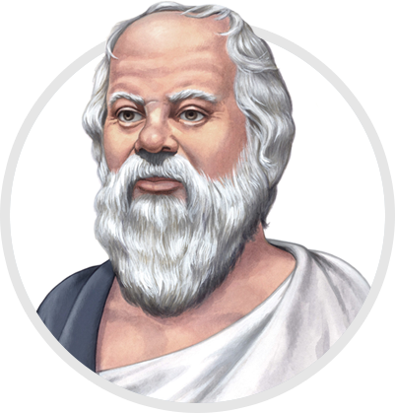
Platão: BIOGRAFIA
Atenas: Séc. V;
Discípulo principal de Sócrates (desde os 20 anos);
Aparecimento em um triste contexto;
Fundador da Academia;
Grande viajante;

Slide 4




PRINCIPAIS OBRAS

Slide 5


Slide 6
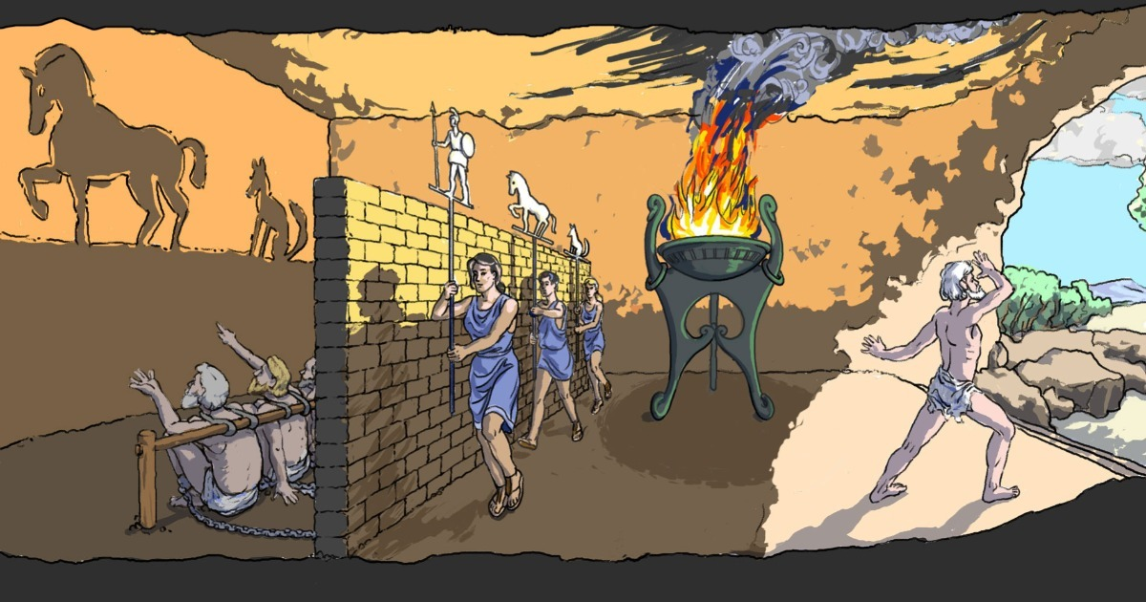
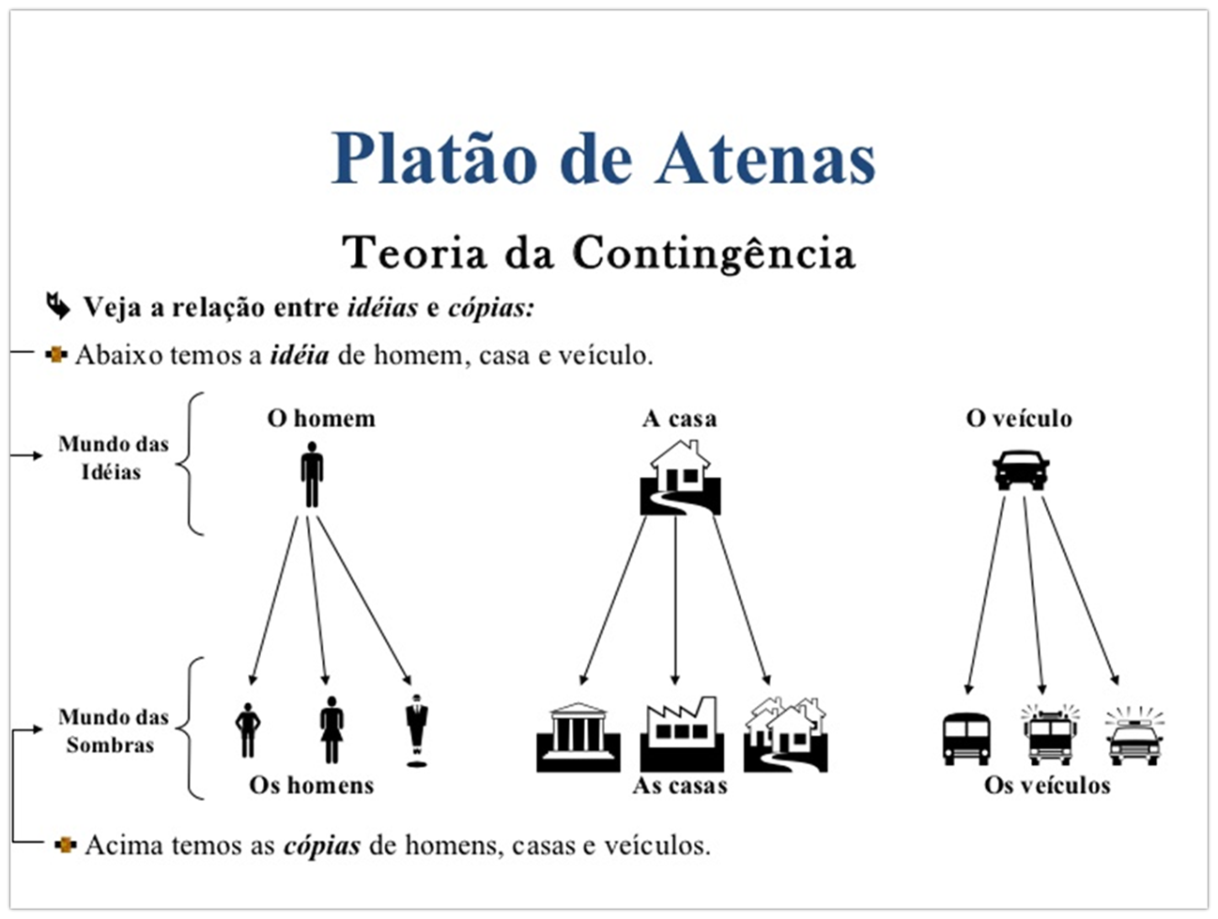
Teoria das Ideias
Mundo Sensível:
  Distorcido – Cópia – Imitação – Imperfeito - mutável;
Mundo Inteligível:
  Ideal – Harmônico – Belo – Eterno – imutável - Perfeito;

Slide 7
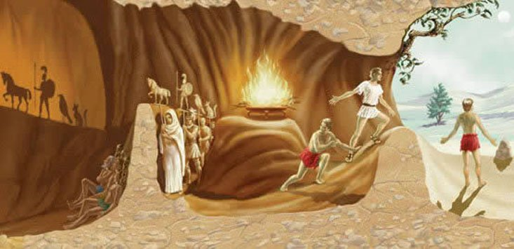
Bolhas de informação
Fake News
Consumismo
Cultura da ignorância
Doxa e fanatismo
Preconceito
Trabalho excessivo
Dependência tecnológica

Slide 8
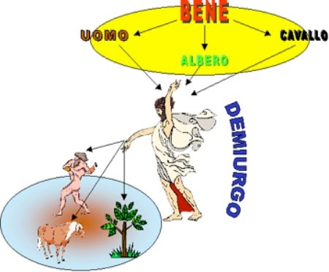

Slide 9


Slide 10
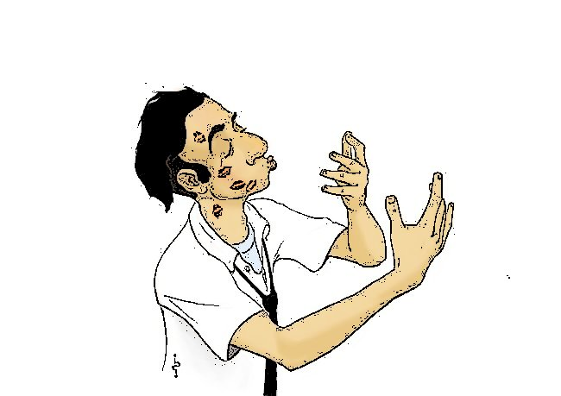
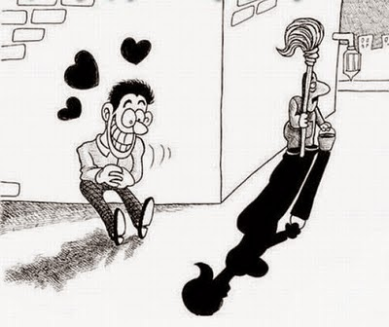

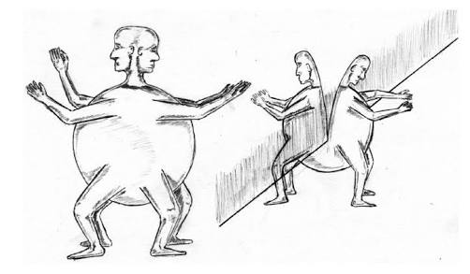
O AMOR
O que é amor?
  Desejo;
O que é desejo?
  A ausência;
Amor pelo que não:
  Sou, tenho e faço;
Eros;
Platão:
  Divisão da realidade:
    Sensível e Inteligível;
  Materialização do Ideal;
  Amor:
    Idealização;
    Não Praticado;

Slide 12
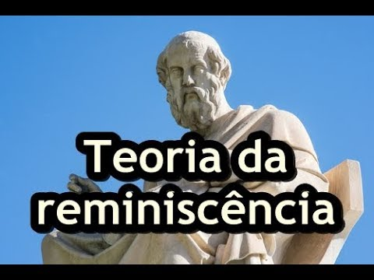

Slide 13
Teoria da reminiscência
Teoria das ideias:
  Mundo Sensível;
  Mundo Inteligível;
Homem:
  Corpo (Perecível);
  Alma (Imortal);
Conhecimento;
Contemplação;
Discernimento;
Belo
Verdade
O corpo é o túmulo da alma;
“Conhecer é Reconhecer”
Bem/Mal

Slide 15
Teoria do filósofo rei
Descontentamento com a “democracia” ateniense.
  Injustiça com Sócrates;
  Políticos ignorantes e despreparados;
Cidade Ideal: Política ideal.
  Monarquia → Rei sábio;
  Aristocracia → Ricos em sabedoria;
Método dialético:
  Combate a retórica;
  Construção da (república) → Paideia (sistema educacional);

Slide 16
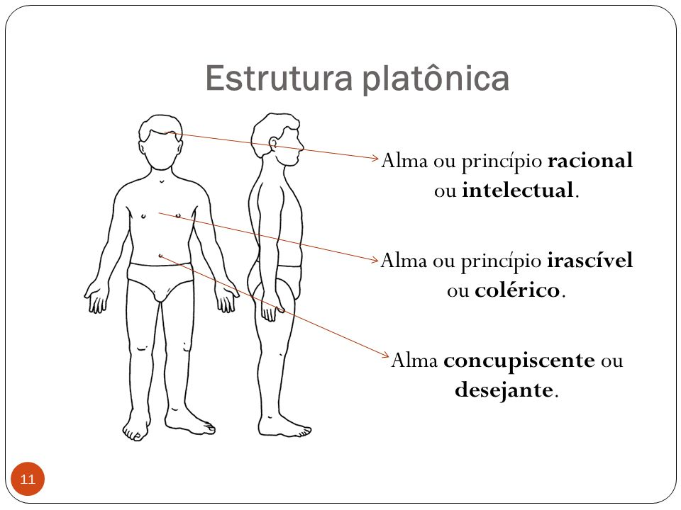
Teoria do filósofo rei
Política ideal: Justiça.
  Lugares fixos aos cidadãos;
  Critério natural particular;
Paideia: 3 etapas.
  Locais de trabalho (Lavoura, comercio...);
  Educação musaica (música, poesia, ginástica...);
  Matemática, Aritmética, Geometria e Astronomia.
Rei/Filósofo → Sábio → Senso de Justiça;
  Autogoverno;
  Respeito a hierarquia;
Sofocracia:
  Governo dos Sábios;

Slide 17
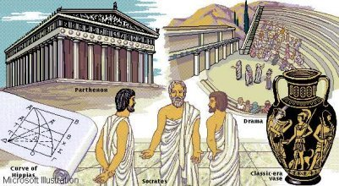
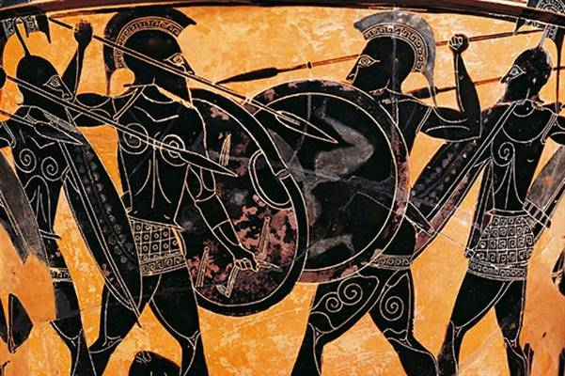
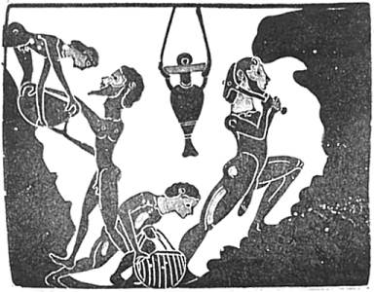
HIERARQUIA SOCIAL: Disposição natural das almas
FILÓSOFOS
GUERREIROS
TRABALHADORES

Slide 19


Slide 20
(ENEM) Os andróginos tentaram escalar o céu para combater os deuses. No entanto, os deuses em um primeiro momento pensam em matá-los de forma sumária. Depois decidem puni-los da forma mais cruel: dividem-nos em dois. Por exemplo, é como se pegássemos um ovo cozido e, com uma linha, dividíssemos ao meio. Desta forma, até hoje as metades separadas buscam reunir-se. Cada um com saudade de sua metade, tenta juntar-se novamente a ela, abraçando-se, enlaçando-se um ao outro, desejando formar um único ser.
PLATÃO. O banquete. São Paulo: Nova Cultural, 1987.
No trecho da obra O banquete, Platão explicita, por meio de uma alegoria, o
a) bem supremo como fim do homem.
b) prazer perene como fundamento da felicidade.
c) ideal inteligível como transcendência desejada.
d) amor como falta constituinte do ser humano.
e) autoconhecimento como caminho da verdade.

Slide 21
(ENEM) Estamos, pois, de acordo quando, ao ver algum objeto, dizemos: "Este objeto que estou vendo agora tem tendências para assemelhar-se a um outro ser, mas, por ter defeitos, não consegue ser tal como o ser em questão, e lhe é, pelo contrário, inferior". Assim, para podermos fazer estas reflexões, é necessário que antes tenhamos tido ocasião de conhecer esse ser de que se aproxima o dito objeto, ainda que imperfeitamente.
PLATÃO, Fédon. São Paulo: Abril Cultural, 1972.
Na epistemologia platônica, conhecer um determinado objeto implica
a) estabelecer semelhanças entre o que é observado em momentos distintos.
b) comparar o objeto observado com uma descrição detalhada dele.
c) descrever corretamente as características do objeto observado.
d) fazer correspondência entre o objeto observado e seu ser.
e) identificar outro exemplar idêntico ao observa

Slide 22
(UEL) Segundo Platão, as opiniões dos seres humanos sobre a realidade são quase sempre equivocadas, ilusórias e, sobretudo, passageiras, já que eles mudam de opinião de acordo com as circunstâncias. Como agem baseados em opiniões, sua conduta resulta quase sempre em injustiça, desordem e insatisfação, ou seja, na imperfeição da sociedade. Em seu livro A República, ele, então, idealizou uma sociedade capaz de alcançar a perfeição, desde que seu governo coubesse exclusivamente
A) aos guerreiros, porque somente eles teriam força para obrigar todos a agirem corretamente.
B) aos tiranos, porque somente eles unificariam a sociedade sob a mesma vontade.
C) aos mais ricos, porque somente eles saberiam aplicar bem os recursos da sociedade.
D) aos demagogos, porque somente eles convenceriam a maioria a agir de modo organizado.
E) aos filósofos, porque somente eles disporiam de conhecimento verdadeiro e imutável.

Slide 23
(Uepg) Sobre as ideias filosóficas apontadas por Platão, assinale o que for correto.
01) A teoria das ideias busca explicar o processo do conhecimento como passagem do mundo das sombras para o mundo das ideias.
02) O conhecimento verdadeiro é formado no mundo das ideias.
04) O conhecimento verdadeiro é formado no mundo sensível, onde o Ser é absoluto.
08) Os objetos sensíveis geram as opiniões.

Slide 24
(Uepg) Sobre a filosofia platônica, assinale o que for correto.
01) Para Platão, não se pode fazer do rei um filósofo, mas se deve fazer do filósofo um rei.
02) A filosofia platônica está encarregada apenas de estabelecer a diferença entre aparência e ilusão.
04) O segundo estágio de conhecimento refere-se às opiniões, porém apenas o mundo das formas é passível de conhecimento verdadeiro.
08) A política de Platão é antidemocrática, pois apenas aquele que adquire a ciência política poderá levar justiça a todos.

Slide 25
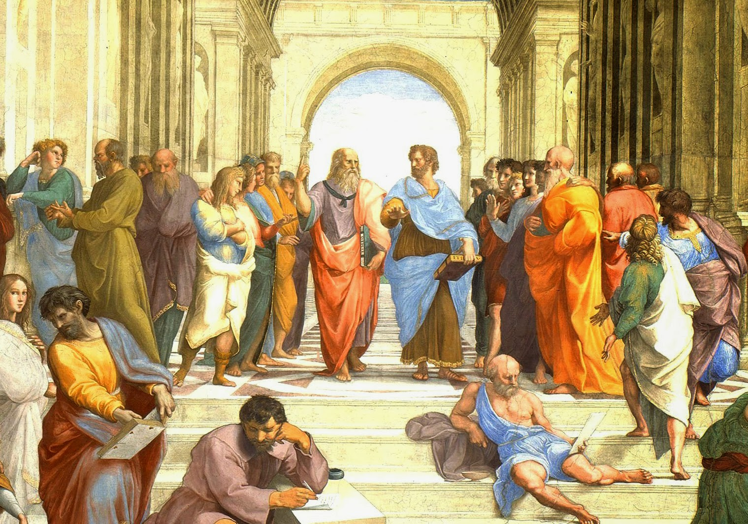

Slide 26


